Slide 1

Кислотные
дожди

Slide 2

Термином "кислотные дожди" называют все виды метеорологических осадков - дождь, снег, град, туман, дождь со снегом, - рН которых меньше, чем среднее значение рН дождевой воды (средний рН для дождевой воды равняется 5.6)

Slide 3
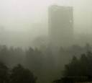
Неопровержимый факт
В Англии в 1952 году непроглядный туман окутал улицы и площади Лондона. Четыре тысячи жизней он унес с собой! Частицы смога раздражали бронхи, легкие забивала слизь, кашель и сердечный приступ следовали за ними.

Slide 4
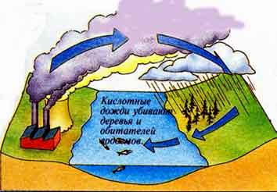
ОБРАЗОВАНИЕ КИСЛОТНЫХ ДОЖДЕЙ В ПРИРОДЕ.
SO₂+H₂O=H₂SO₃

Slide 5
Химизм процесса
СO₂ + H₂O = H₂СO₃ — образуется угольная кислота
SO₃ + H₂O = H₂SO₄ — образуется серная кислота
2NO₂ + H₂O = HNO₃ + HNO₂ — образуются, соответственно, азотная и азотистая кислоты

Slide 6
Каковы причины выпадения кислотных дождей?

Slide 7
Показания рН
7
Кислая Нейтральная Щелочная
Чистый дождь рН = 5,6
Кислотный дождь рН < 5,0

Slide 8

NO2 (оксид азота)
В природе образование этого вещества может произойти во время разряда молнии

Slide 9

NO2 (оксид азота)
Основная часть оксидов образуется при сжигании бензина или при сжигании угля. При растворении этих веществ в капельках воды образуется азотная кислота

Slide 10

SO2 (оксид серы) -
Эти соединения попадают в атмосферу естественным путем с извержениями вулканов.

Slide 11
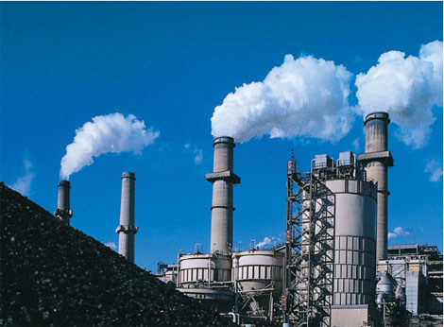
SO2 (оксид серы) -
Но значительная часть атмосферных оксидов серы образуется в результате сжигания природного топлива. Растворяясь в дождевых каплях, оксид серы образует серную кислоту.

Slide 12
В чем опасность кислотных дождей?

Slide 13
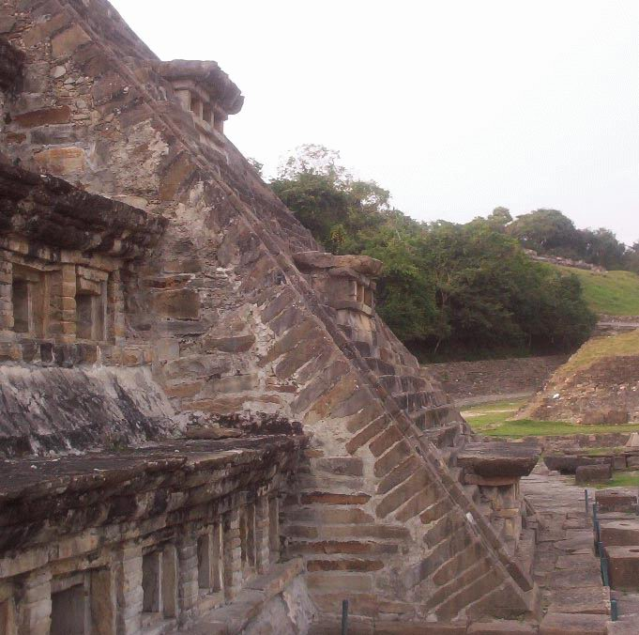
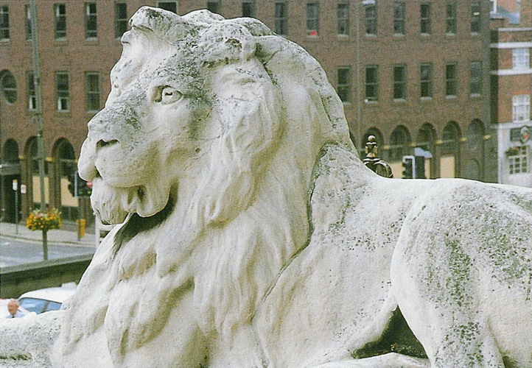
CaCO3 + 2HNO3 =Ca( NO3 )2 +H2O + CO2
Архитектура

Slide 14
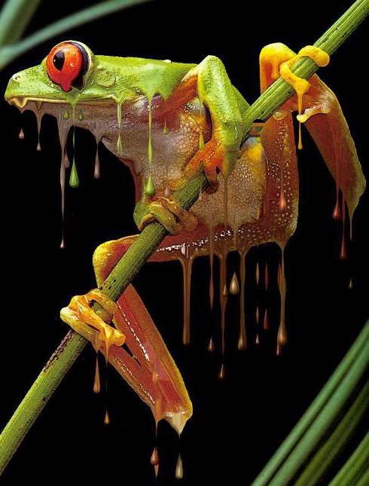
Животный мир

Slide 15
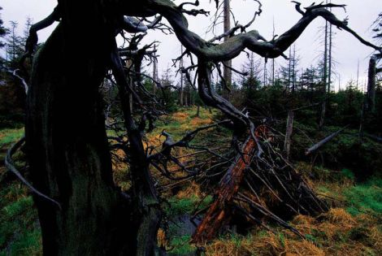
Растения
На листьях – белые пятна, преждевременный листопад и гибель растения

Slide 16

Механизм воздействия
Разрушение целлюлозы,
всасывание тяжелых металлов

Slide 17

Воздействие на человека
Болезни легких, сердца, почек, печени, центральной нервной системы, онкологические заболевания, преждевременное старение.

Slide 18


Существует ли географическая изоляция?

Slide 19

Кислотообразующие выбросы переносятся воздушными течениями на сотни и тысячи километров

Slide 20
Проблема кислотных дождей в разных странах.
Наиболее подвержены кислотным дождям: США, Западная и Центральная Европа ( особенно Англия, Германия и Польша)
Сейчас в России эта проблема не самая актуальная, но в ближайшие несколько лет станет актуальнейшей. Красноярский край эта проблема коснёт позже, чем многие районы России.

Slide 21
Решение:
Единственный способ изменить ситуацию к лучшему, по мнению многих специалистов, - это уменьшить количество вредных выбросов в атмосферу.

Slide 22
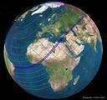
не будьте равнодушными к гибели биосферы

